Slide 1

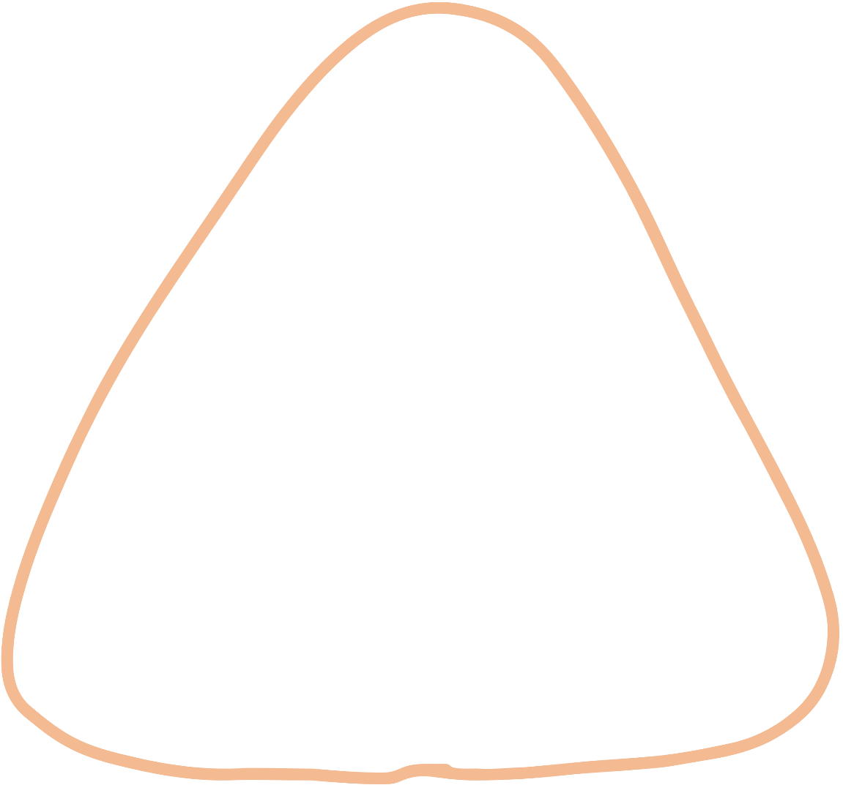





CHÀO MỪNG CÁC THẦY CÔ VÀ CÁC EM ĐẾN VỚI TIẾT 22 PHẦN HÌNH HỌC VÀ ĐO LƯỜNG TOÁN 7

Slide 2




BÀI 15: CÁC TRƯỜNG HỢP BẰNG NHAU CỦA TAM GIÁC VUÔNG
Ba trường hợp bằng nhau của tam giác vuông
Ba trường hợp bằng nhau của tam giác vuông
Trường hợp bằng nhau đặc biệt của tam giác vuông

Slide 3

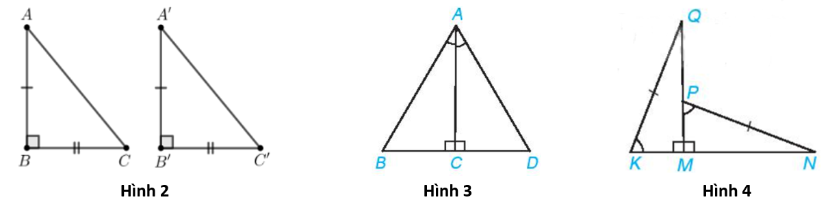
KIỂM TRA BÀI CŨ
Mỗi hình sau có các cặp tam giác vuông nào bằng nhau? Vì sao?
Hai cạnh góc vuông
Cạnh góc vuông – góc nhọn
Cạnh huyền –
góc nhọn

Slide 4
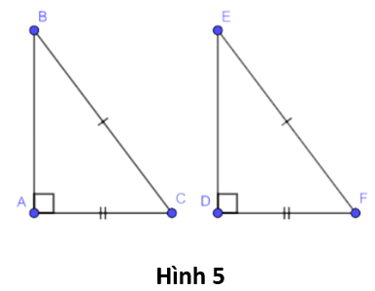
KIỂM TRA BÀI CŨ
Cặp tam giác vuông trong hình 5 có bằng nhau không?

Slide 5







BÀI 15: CÁC TRƯỜNG HỢP BẰNG NHAU CỦA TAM GIÁC VUÔNG(tiếp)

Slide 6


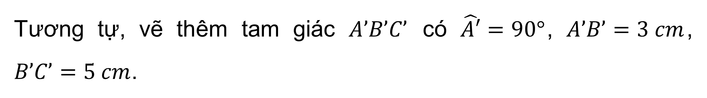
I. BA TRƯỜNG HỢP BẰNG NHAU CỦA TAM GIÁC VUÔNG
II. TRƯỜNG HỢP BẰNG NHAU ĐẶC BIỆT CỦA TAM GIÁC VUÔNG
HĐ4
Vẽ tam giác vuông $ABC$ có $\hat{A}=90°$, $AB=3 cm$, $BC=5 cm.$
HĐ5
Tương tự, vẽ thêm tam giác $A’B’C’$ có $\hat{A′}=90°$, $A’B’=3 cm$, $B’C’=5 cm$.

Slide 7
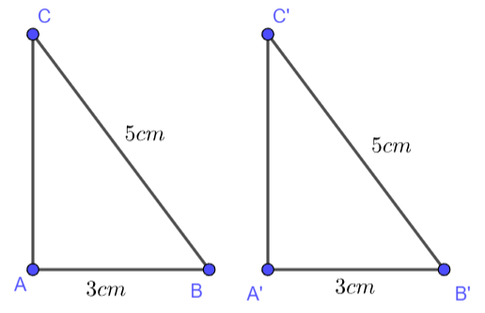

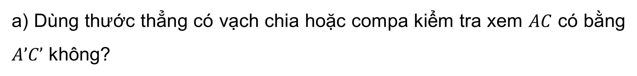
KẾT QUẢ
Hình 1
a) Dùng thước thẳng có vạch chia hoặc compa kiểm tra xem $AC$ có bằng $A’C’$ không?
b) Hai tam giác $ABC$ và $A’B’C’$ có bằng nhau không?

Slide 8
Định lí: Nếu cạnh huyền và một góc vuông của tam giác vuông này bằng cạnh huyền và một cạnh góc vuông của tam giác vuông kia thì hai tam giác vuông đó bằng nhau.

Slide 9






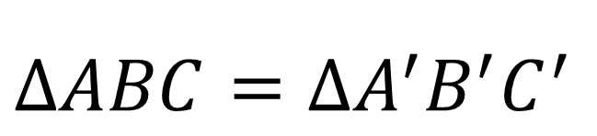
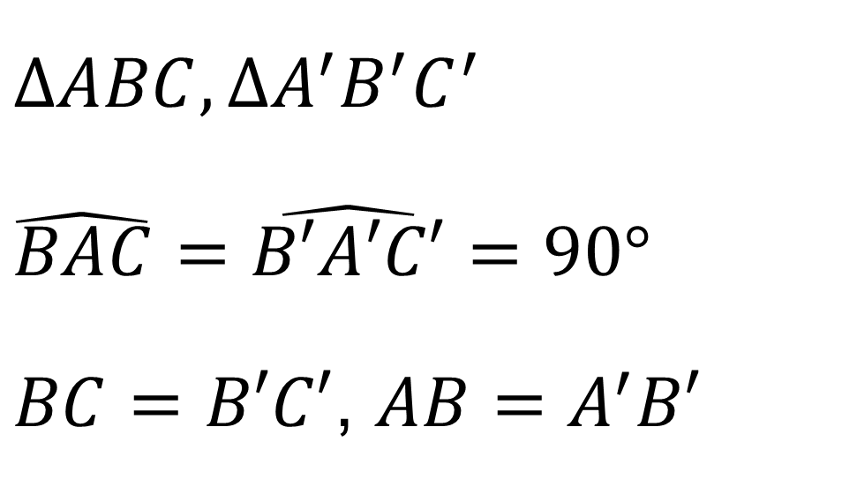
$ΔABC,ΔA^{′}B^{′}C^{′}$
$\hat{BAC}=\hat{B′A′C′}=90°$
$BC=B′C′$, $AB=A^{′}B′$
GT
KL
$ΔABC=ΔA^{′}B^{′}C^{′}$
Hình 1

Slide 10
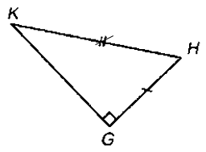
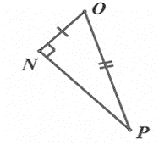
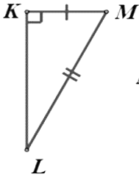
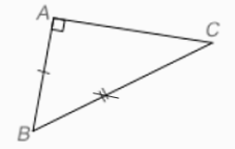
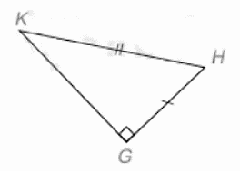
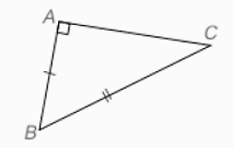
Hoạt động nhóm
? Hãy ghép cặp cho các tam giác vuông bằng nhau dưới đây

Slide 11
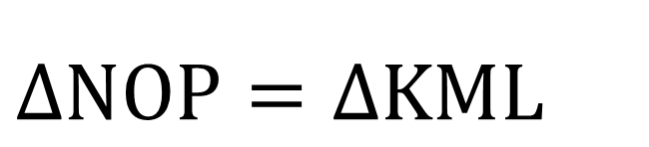
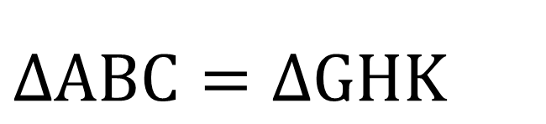
Hoạt động nhóm
? Hãy ghép cặp cho các tam giác vuông bằng nhau dưới đây
$ΔNOP=ΔKML$
$ΔABC=ΔGHK$

Slide 12
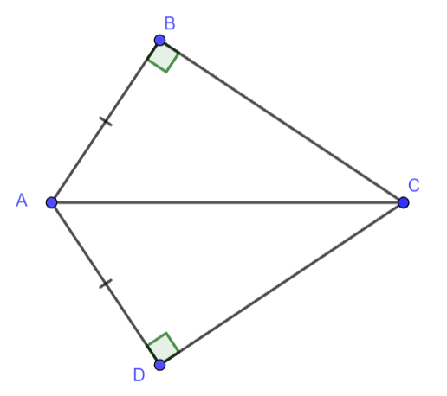
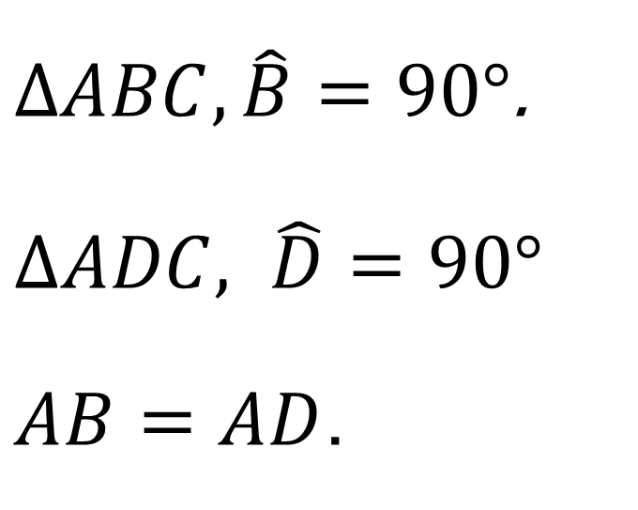
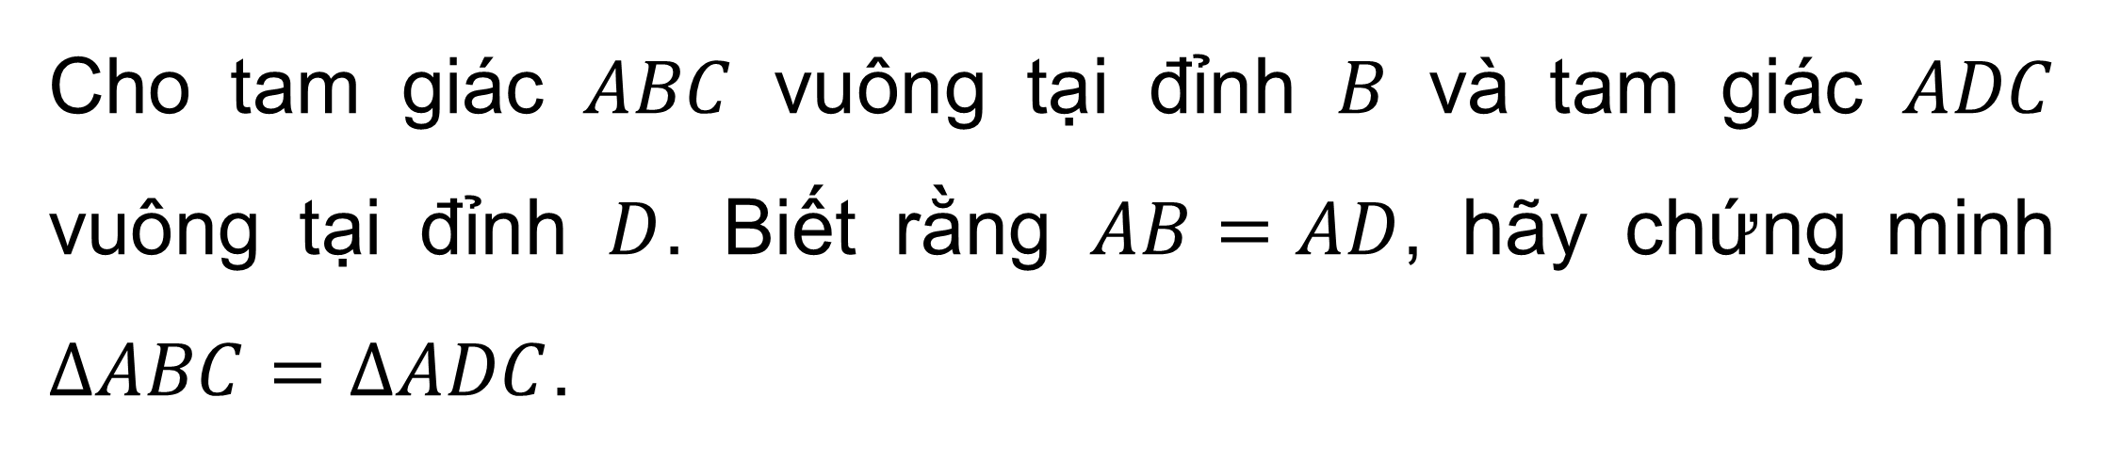
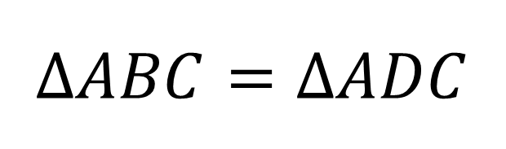
Cho tam giác $ABC$ vuông tại đỉnh $B$ và tam giác $ADC$ vuông tại đỉnh $D$. Biết rằng $AB=AD$, hãy chứng minh $∆ABC=∆ADC$.
Ví dụ 2
$ΔABC, \hat{B}=90°$.
$∆ADC, \hat{D}=90°$
$AB=AD$.
GT
KL
$$ΔABC=ΔADC$$

Slide 13


Giải
Hai tam giác vuông $ABC$ (vuông tại $B$) và $ADC$ (vuông tại $D$) có:
$AB=AD$ (gt)
$AC$ là cạnh chung
Vậy $∆ABC=∆ADC$ (cạnh huyền – cạnh góc vuông).

Slide 14

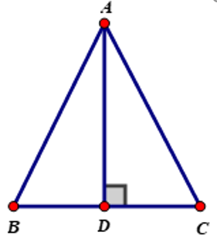
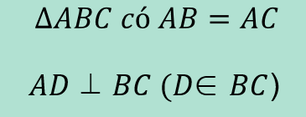

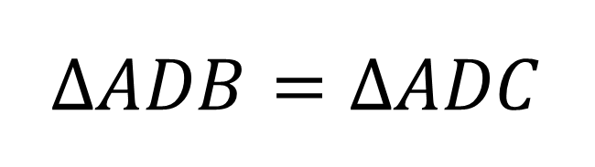
Bài 1: Cho hình 6, biết tam giác ABC có AB = AC, AD vuông góc với BC (D BC). Chứng minh rằng $∆ADB=∆ADC$.
GT
$$ΔADB=ΔADC$$
Hình 6
KL

Slide 15
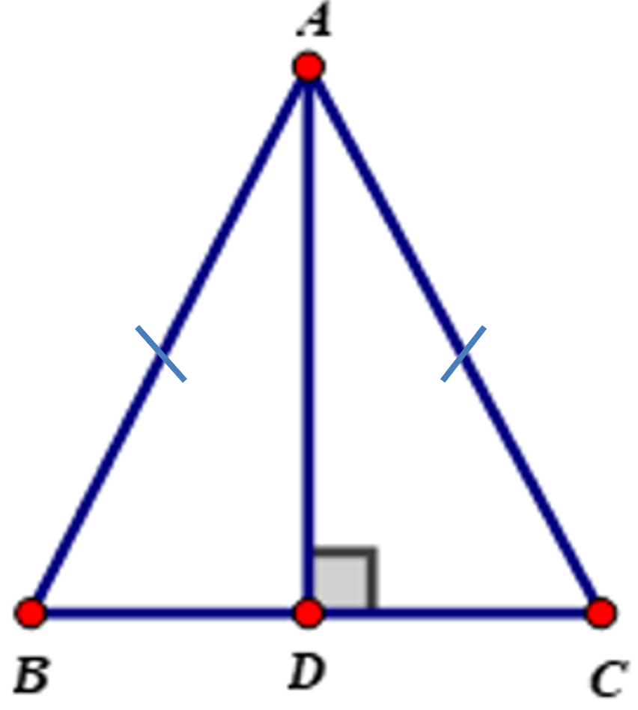
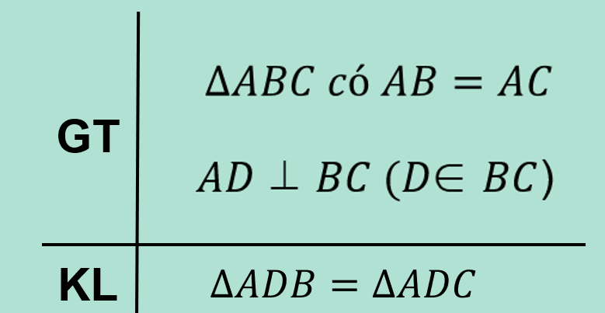
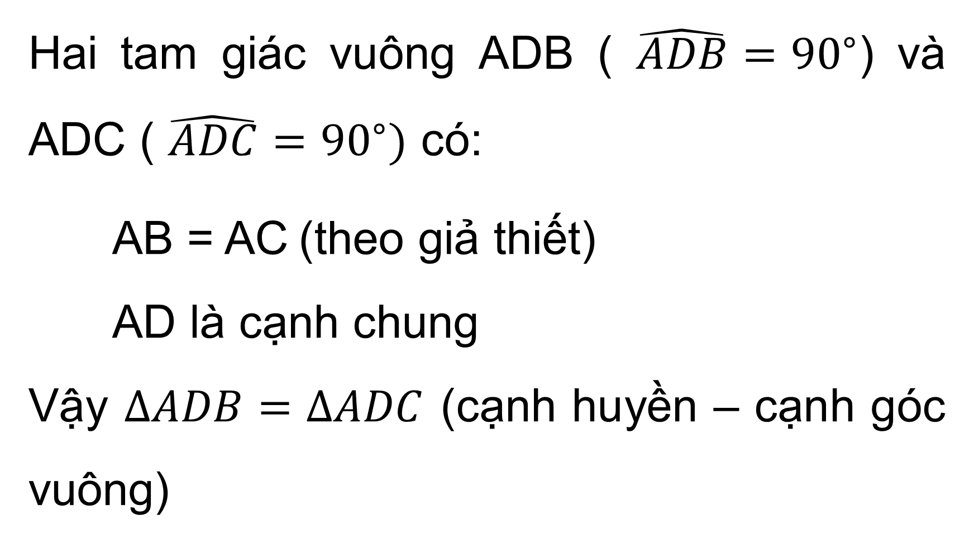
Giải
Hai tam giác vuông ADB ( $\hat{ADB}={90}^{∘}$) và ADC ( $\hat{ADC}={90}^{∘})$ có:
AB = AC (theo giả thiết)
AD là cạnh chung
Vậy $∆ADB=∆ADC$ (cạnh huyền – cạnh góc vuông)
2,5 Điểm
2,5 Điểm
Hình 6
2,5 Điểm
2,5 Điểm

Slide 16
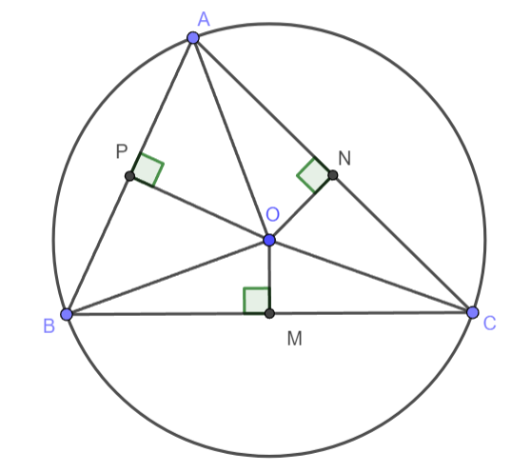




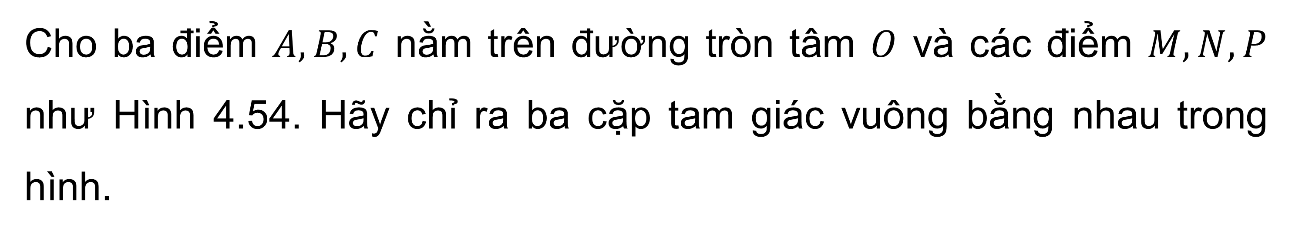
Luyện tập 3
Cho ba điểm $A, B, C$ nằm trên đường tròn tâm $O$ và các điểm $M, N, P$ như Hình 4.54. Hãy chỉ ra ba cặp tam giác vuông bằng nhau trong hình.
Hình 4.54

Slide 17


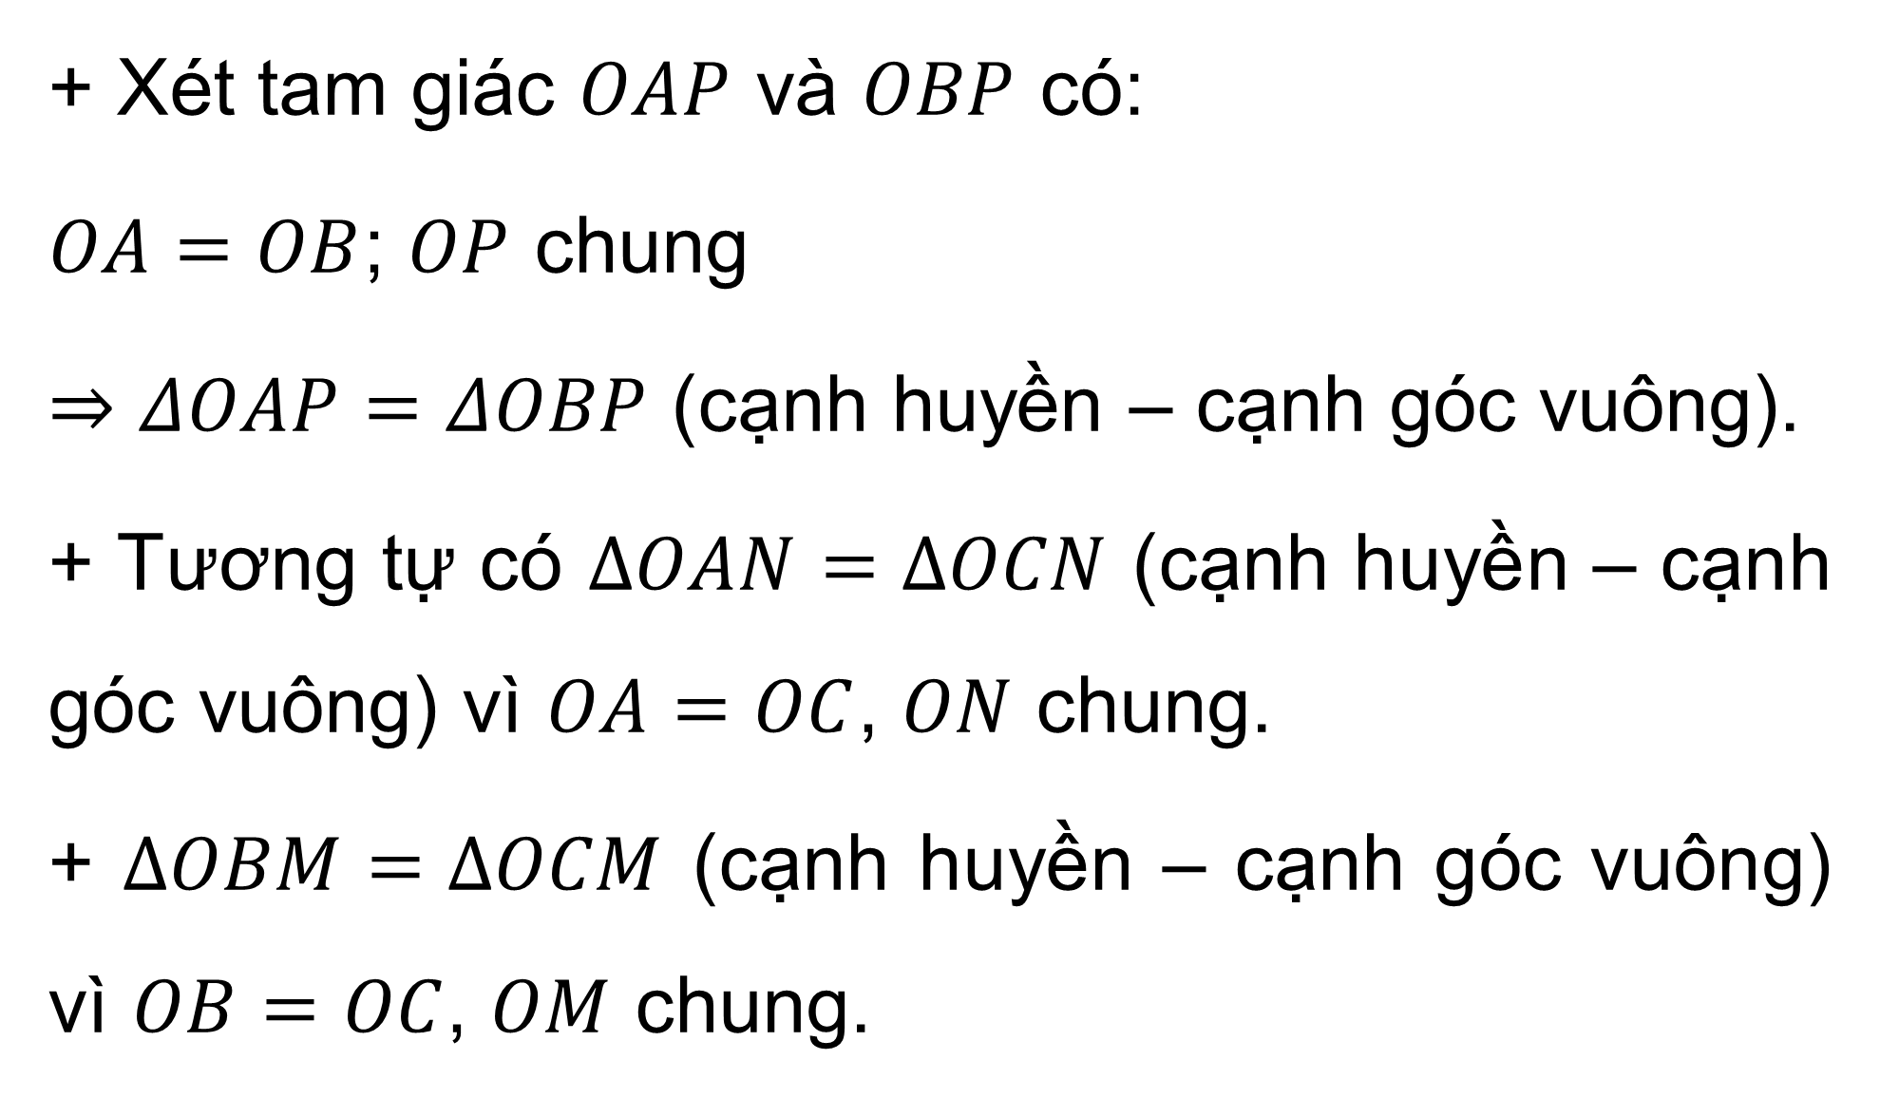
Giải
+ Xét tam giác $OAP$ và $OBP$ có:
$OA=OB$; $OP$ chung
$⇒ΔOAP=ΔOBP$ (cạnh huyền – cạnh góc vuông).
+ Tương tự có $ΔOAN=ΔOCN$ (cạnh huyền – cạnh góc vuông) vì $OA=OC$, $ON$ chung.
+ $ΔOBM=ΔOCM$ (cạnh huyền – cạnh góc vuông) vì $OB=OC$, $OM$ chung.

Slide 18



HƯỚNG DẪN VỀ NHÀ
Ghi nhớ kiến thức trong bài.
Hoàn thành bài tập 4.20/SGK-79.
Chuẩn bị bài mới “Bài 16. Tam giác cân. Đường trung trực của đoạn thẳng”.

Slide 19




HẸN GẶP LẠI CÁC EM TRONG BUỔI HỌC SAU

